Slide 1
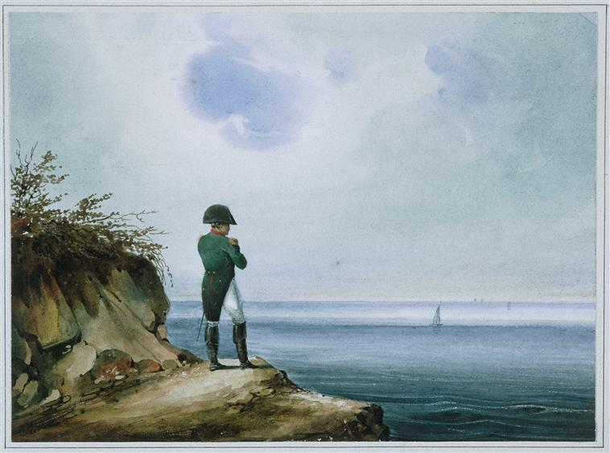
Tra Cesare e Traiano:
Napoleone
e la storia romana
Francois-Jospeh Sandmann, Napoléon in Sainte-Hélène, ca. 1820

Slide 2
Napoleone e la storia antica
L’Imperatore sente quotidianamente il bisogno di poter disporre di una biblioteca da viaggio, composta di opere di storia. Sua Maestà vorrebbe portare il numero dei volumi di questa biblioteca fino a tremila, tutti in 18° […]. Potrebbe suddividersi in cinque o sei parti: 1. Cronologia e storia universale; 2. Storia antica nei testi originali e storia antica narrata dai moderni; 3. Storia del basso impero nei testi originali e narrata dai moderni; 4. Storia generale e monografie speciali; 5. Storia moderna degli Stati d’Europa. […] Sarebbe opportuno che un certo numero di letterati e persone di cultura fossero incaricati di rivedere queste edizioni, di correggerle, di eliminare tutto ciò che è superfluo, come ad esempio le note editoriali etc., il testo greco o latino, conservando unicamente la traduzione francese.
Antoine-Alexandre Barbier, Schoenbrunn, 12 giugno 1809

Slide 3
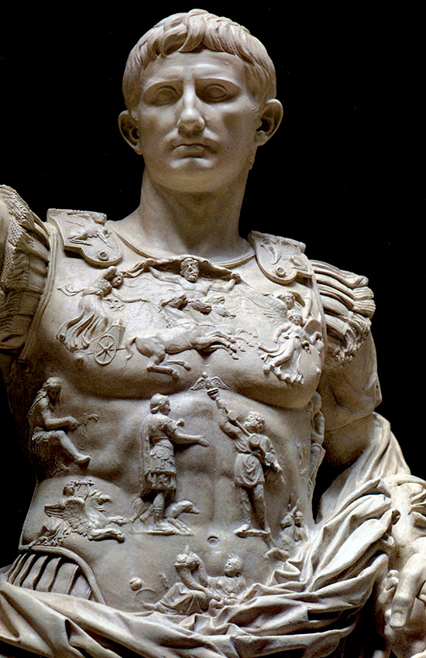
Come Augusto?
Dalle Repubblica all’Impero
- Consolato
- Triumvirato
- Senato
- Plebiscito

Slide 4
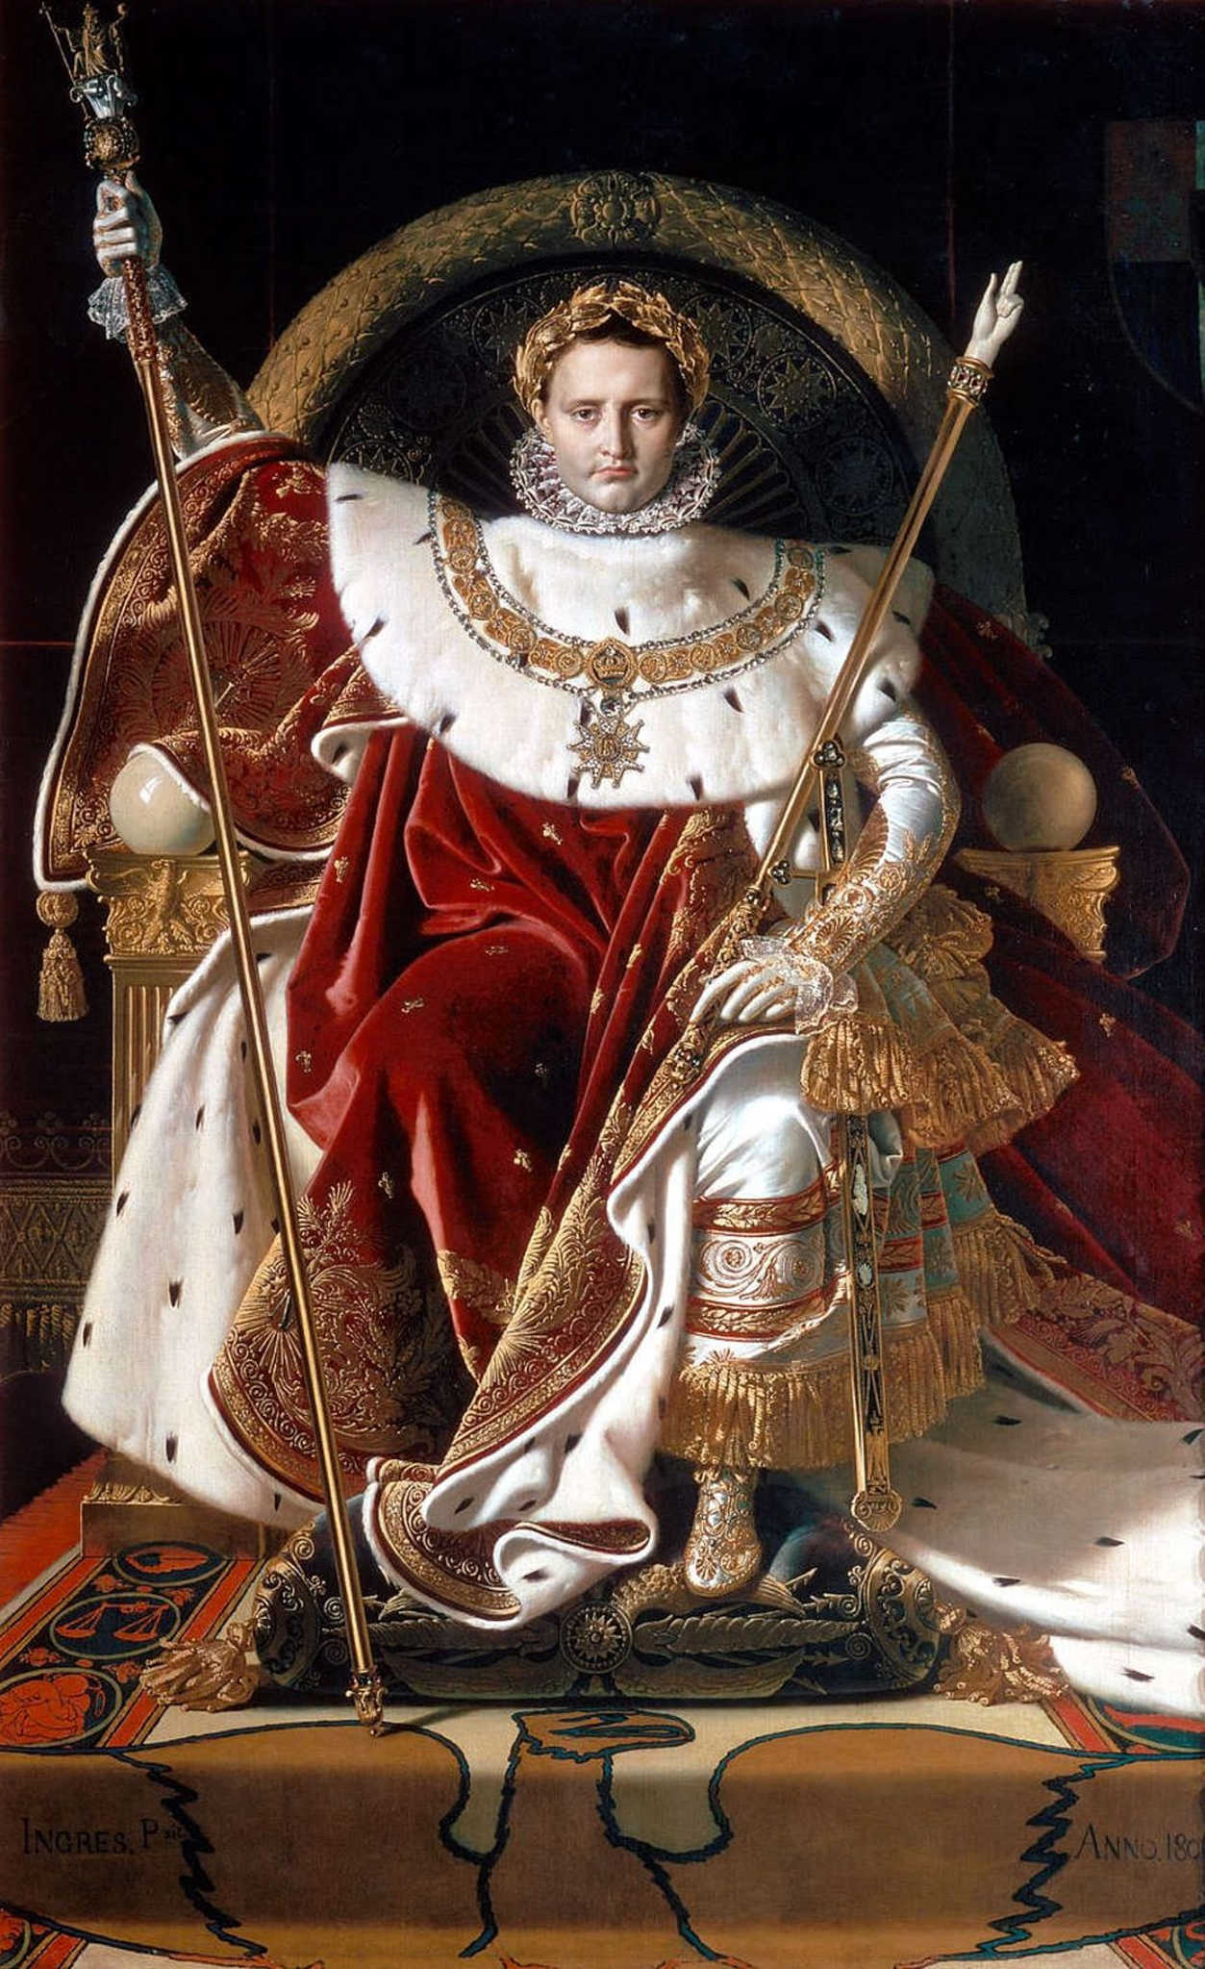
L’Impero.
Napoleone come
Carlo Magno
Jean-Auguste-Dominique Ingres, Napoleone I sul trono imperiale, 1806, olio su tela, 260 x 163 cm. Parigi, Musée de l’Armée

Slide 5
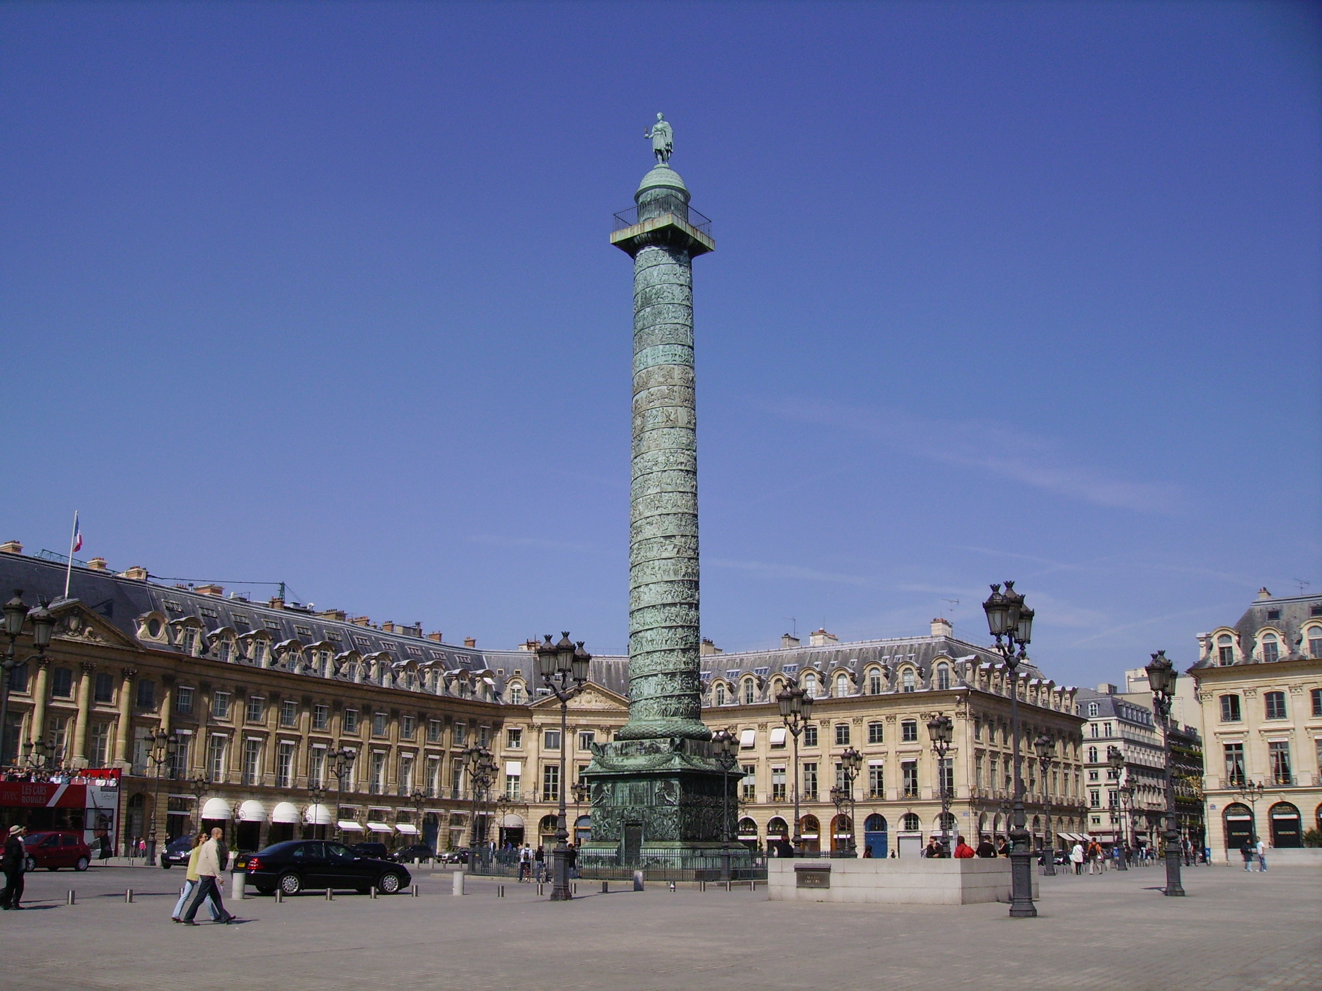
Napoleone come Traiano?
Parigi, Place Vendôme

Slide 6
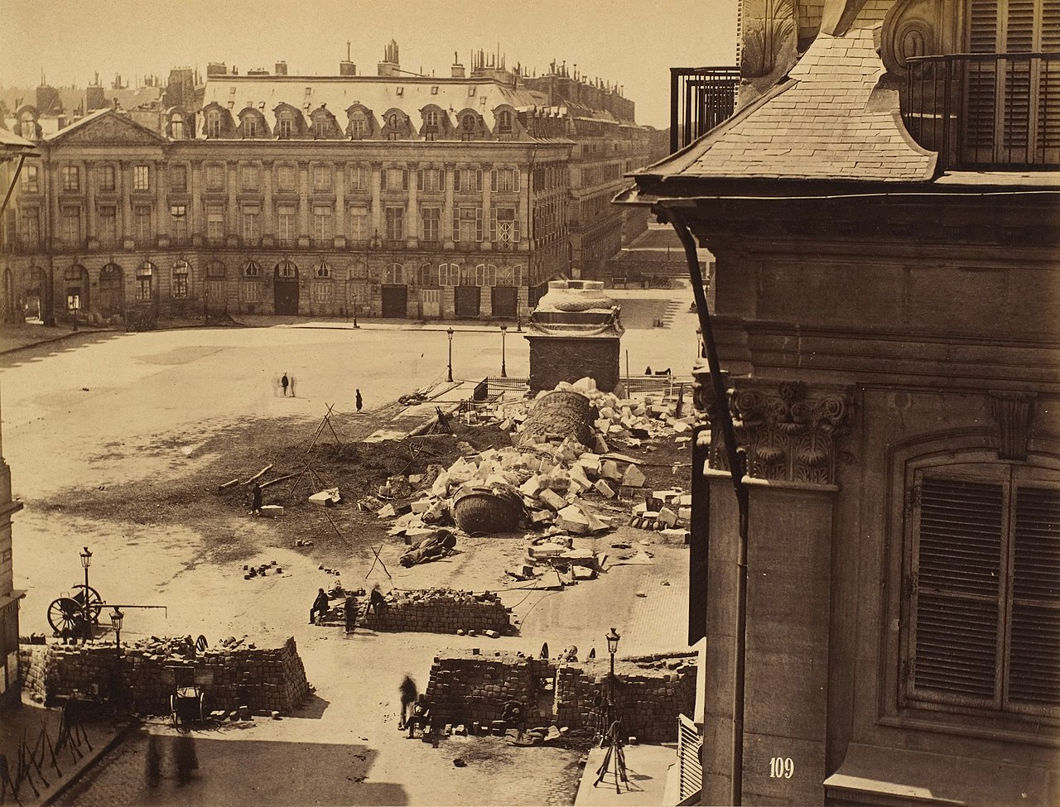

Slide 7
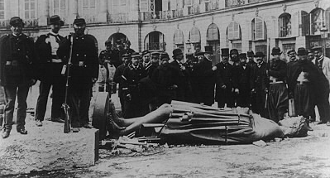

Slide 8
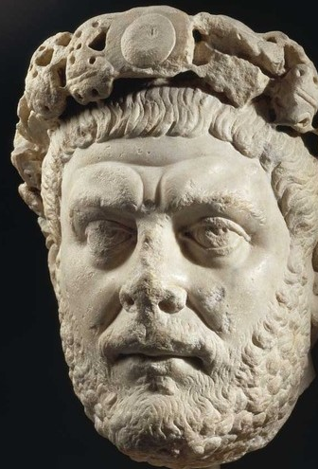
Napoleone come Diocleziano?
Non vi colpiscono le somiglianze tra il mio governo e quello di Diocleziano, non vi colpiscono questa rete serrata che io distendo così lontano, questi occhi da imperatore che sono dovunque, questa autorità civile che io ho saputo mantenere onnipotente, in un Impero interamente guerriero?

Slide 9
Napoleone e gli imperatori romani
Non vedo nulla da invidiare in ciò che sappiamo sugli imperatori romani. Dovrebbe essere uno dei princìpi ispiratori dell’Istituto, e in generale degli uomini di lettere, mostrare quanto la loro storia sia diversa dalla nostra. Quale terribile memoria per le future generazioni fu quella di Tiberio, di Caligola, di Nerone, di Domiziano, e di tutti quei prìncipi che governano senza nessuna legittimità, né regole di successione, e che, per ragioni che è inutile specificare, commisero tanti crimini, e gravarono Roma con un simile fardello di sciagure. […] L’Istituto propone di conferire all’Imperatore i titoli di Augusto e di Germanico. Augusto non ha che la battaglia di Azio. Germanico ha potuto interessare i Romani per le sue sventure, ma ha illustrato la sua vita solo con delle memorie molto mediocri.

Slide 10
Napoleone come Cesare?
L’unico uomo che si distinse per il suo carattere e per le molte imprese illustri fu Cesare, e non si trattava di un imperatore. Se l’Imperatore desiderasse un titolo, questo sarebbe Cesare. Ma questo nome è stato disonorato (ammesso che ciò sia possibile) da così tanti piccoli prìncipi che non è più associato alla memoria del grande Cesare, ma con una pletora di reucci germanici tanto deboli quanto ignoranti, nessuno dei quali è familiare alla presente generazione.
Il titolo dell’ Imperatore è «Imperatore dei Francesi». Egli non vuole nessun nome che trasmetta associazioni aliene: né Augusto né Germanico né Cesare. […] Talvolta i Romani usavano il greco per le loro iscrizioni, ma questo era solo un residuo dell’ influenza greca sull’arte e sulle scienze di Roma. Il francese è la più colta di tutte le lingue moderne, è diffusa più ampiamente ed è meglio conosciuta delle lingue morte. Nessuno dunque vuole che si usino altre lingue.

Slide 11
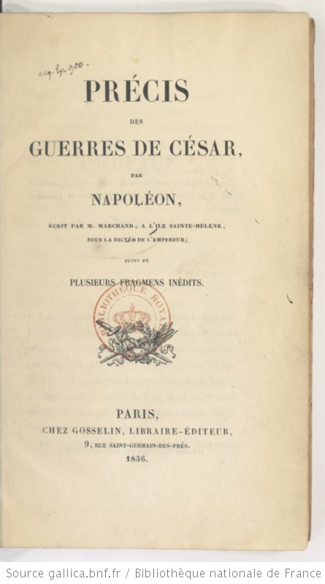
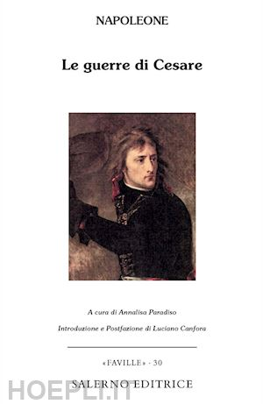
Napoleone e Cesare

Slide 12
Tra Annibale e Cesare: le ultime ore a Sant’Elena
La natura del mio servizio, che non mi consentiva di allontanarmi dall’Imperatore, mi ha concesso l’onore di leggergli qualche pagina o di scrivere sotto la sua dettatura. È così che le note sui Commentarii di Cesare mi sono state dettate interamente e quasi incessantemente nelle lunghe veglie durante le quali – diceva – il lavoro portava sollievo alle sofferenze e spargeva qualche fiore sul cammino che lo conduceva alla morte. […] Quanto a me, il mio dovere è dare alle stampe quest’opera nella forma in cui l’imperatore me l’ha dettata, senza autorizzare la benché minima modificazione. […] Le ore che precedettero la sua morte trascorsero nella lettura o in conversazioni serie piuttosto che nella cura della sua salute. Le ultime due letture furono quella recitata dal generale conte Bertrand sulle campagne di Annibale, scritte dal generale di brigata Fréderic Guillaume, e quella, recitata da me, delle campagne di Dumouriez. L’ultima dettatura […] tratta di un progetto di organizzazione militare della Francia. […] In preda a un continuo delirio, pronunciò alcune parole inarticolate: Francia, Armée furono le ultime che avremmo udito.
Louis-Joseph Narcisse Marchand, Prefazione a Napoleone, Guerre di Cesare

Slide 13
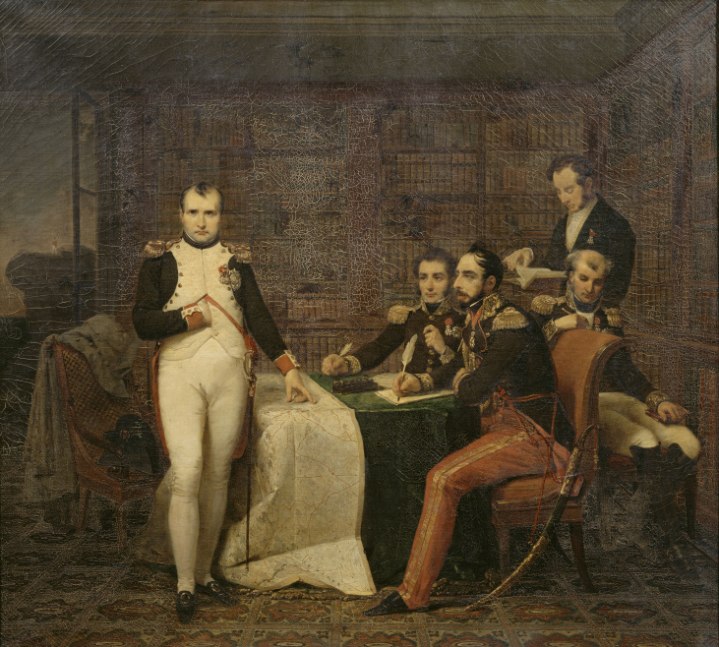
Anonimo, Napoleone I detta le sue memorie ai generali Montholon e Gourgaud alla presenza di Henri Gatien Bertrand e di Emmanuel de Las Cases, olio su tela

Slide 14
Osservazioni sparse sul Cesare condottiero
«Cesare ha impiegato otto giorni per giungere da Roma a Ginevra. Oggi se ne impiegano quattro» (p. 36).
«La condotta di Cesare nei confronti del senato di Vannes è semplicemente odiosa. Questi popoli non si erano ribellati, avevano consegnato ostaggi, si erano impegnati a vivere tranquilli, ma avevano conservato la libertà e tutti i diritti. Senza dubbio avevano fornito a Cesare il pretesto per muovere loro guerra, ma non per violare il diritto delle genti e abusare della vittoria in modo tanto atroce. Una condotta ingiusta e ancor meno politica. Mezzi del genere non centrano mai gli obiettivi prefissati: esasperano in compenso e rivoltano le nazioni. La punizione di qualche capo è tutto quello che la giustizia e la politica consentono. È una regola importante, quella che impone di rispettare i prigionieri. Gli Inglesi hanno violato questa regola politica e morale» (p. 50).

Slide 15
In difesa del Cesare politico (o di Napoleone?)
«Per giustificare un assassinio vile e impolitico, i congiurati e i loro partigiani hanno preteso, poi, che Cesare aspirasse alla monarchia. Asserzione evidentemente assurda e calunniosa, che pure si è trasmessa di età in età e passa oggi per una verità storica. […] Cesare ha sempre mostrato, fino alla fine, molto rispetto per le forme popolari. Agiva solo dopo un decreto del Senato. I magistrati venivano nominati dal popolo. Se pure si arrogava il potere, aveva lasciato tuttavia in pieno vigore tutte le istituzioni repubblicane. Andava in giro senza guardie, come un semplice cittadino. La sua casa era senza fasto. Partecipava ogni giorno ai conviti degli amici. Arringava assai sovente dalla tribuna nei comizi popolari e nelle assemblee senatorie. Se avesse voluto farsi re, si sarebbe immediatamente circondato di una buona guardia. […] Cesare non ha voluto essere re, perché non ha potuto desiderarlo; non ha potuto volerlo perché, dopo di lui, durante seicento anni, nessuno dei suoi successori l’ha voluto. Sarebbe stata una politica molto strana, sostituire la sedia curule dei vincitori con il volgare e spregevole trono dei vinti». (pp. 162-166)

Slide 16
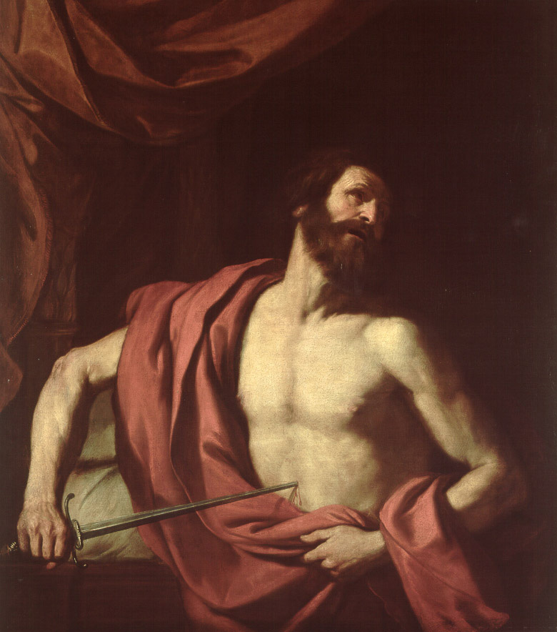
Il Cesare politico
Napoleone contro Catone
«La condotta di Catone è stata approvata dai contemporanei e ammirata dalla storia: ma a chi servì la sua morte? A Cesare. A chi fece piacere? A Cesare. A chi fu funesta? A Roma, al suo partito. Ma preferì darsi la morte – si dirà – che sottomettersi a Cesare. Ma chi lo obbligava a sottomettersi? […] Vecchio, cadente e giunto all’apice della prosperità, Catone si diede la morte per sfuggire alle vicissitudini del destino. Ma se il libro del destino gli fosse stato dischiuso quando ormai il suo partito trionfava e vi avesse letto che di lì a quattro anni Cesare, pugnalato ventitré volte, sarebbe caduto nel Senato ai piedi

Slide 17
della statua di Pompeo, se vi avesse letto che Cicerone vi avrebbe occupato ancora la tribuna a tuonarvi le Filippiche contro Antonio, Catone si sarebbe ugualmente squarciato il petto? No, si uccise per dispetto, per disperazione. La sua morte fu la debolezza di un’anima grande, l’errore di uno stoico, una macchia nella sua vita» (pp. 150-151).
«Un magistrato, il capo di un partito, può abbandonare i suoi volontariamente? Questa risoluzione è virtù, coraggio e forza d’ animo? La morte non è la fine di tutti i mali, di ogni contrarietà, pena, travaglio? E l’abbandono della vita non costituisce la Virtù abituale di ogni soldato? Ci si può, ci si deve dunque dare la morte? Sì, si dice, quando si è privi di speranza. Ma chi, quando, come, si può essere privi di speranza su questo teatro mobile, in cui la morte naturale o provocata di un solo uomo cambia immediatamente lo stato e l’aspetto delle cose?» (p. 157)

Slide 18
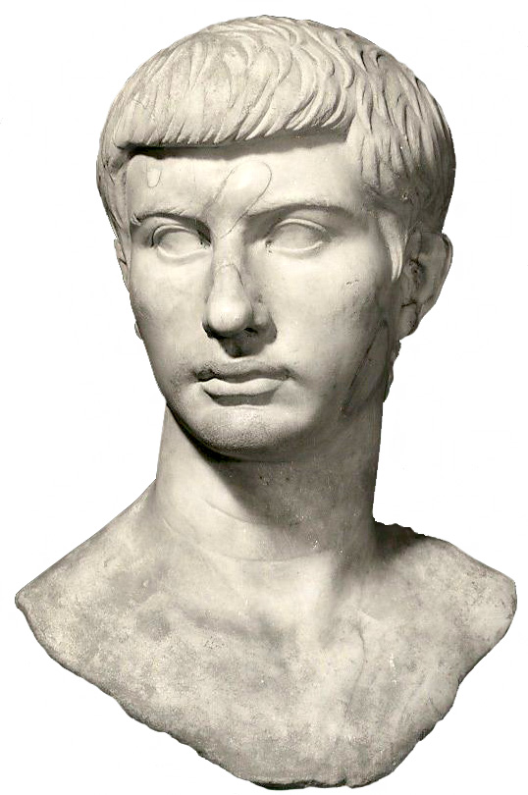
Napoleone contro Bruto
«Con l’immolare Cesare, Bruto ha obbedito a un pregiudizio educativo che aveva appreso alle scuole greche. Lo assimilò a quegli oscuri tiranni delle città peloponnesiache che, con il favore di qualche intrigante, usurparono l’ autorità delle città stesse. Non volle vedere che l’autorità di Cesare era invece legittima in quanto necessaria e protettrice perché tutelava tutti gli interessi di Roma essendo l’effetto dell’opinione e della volontà del popolo» (p. 166)

